Slide 1

GIÁO TRÌNH ĐÀO TẠO SẢN PHẨM GỐC EPOXY

Slide 2

CÁC HẠNG MỤC CHỐNG THẤM

Slide 3
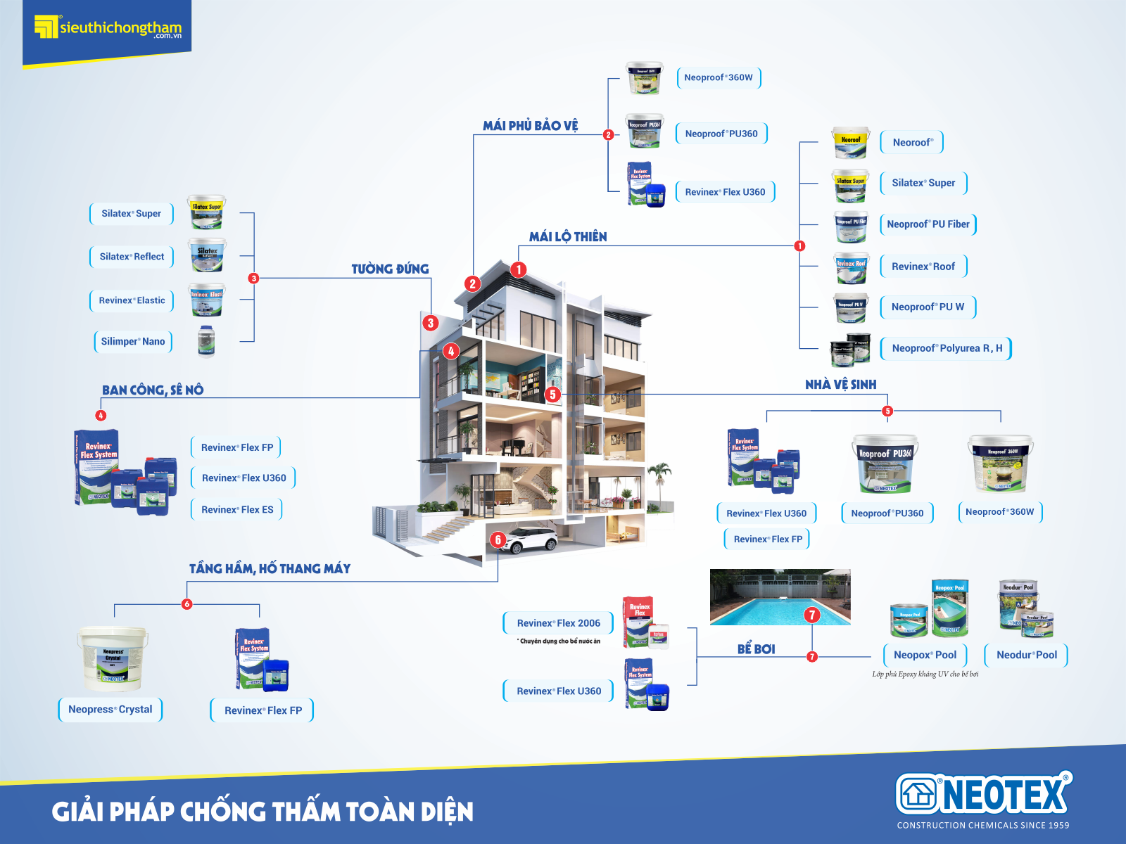

Slide 4
VẬT LIỆU EPOXY
KHÁI NIỆM
Vật liệu chống thấm Epoxy là một dạng hợp chất polyme gồm hai thành phần chính: nhựa Epoxy và chất đóng rắn. Khi hai thành phần này được trộn với nhau theo tỷ lệ phù hợp, chúng tạo thành một lớp màng liên kết chặt chẽ, có khả năng chống nước, chống hóa chất và chịu lực tốt.

Slide 5
HỆ THỐNG VẬT LIỆU EPOXY
EPOXY
Vật liệu chống thấm Epoxy
Keo Epoxy
Vữa Epoxy
Hệ không dung môi
Hệ dung môi
Hệ nước

Slide 6
ĐẶC TÍNH
- Chống thấm tuyệt đối: Ngăn nước xâm nhập vào bề mặt bê tông, kim loại hoặc các vật liệu khác.
- Độ bám dính cao: Kết dính chặt với nền bê tông, gạch, kim loại, giúp tăng độ bền của công trình.
- Chịu hóa chất tố: Không bị ăn mòn bởi axit, kiềm hay các dung môi hóa học.
- Khả năng chịu lực, chống mài mòn cao: Phù hợp với các khu vực có lưu lượng di chuyển lớn.
- Bề mặt nhẵn mịn, dễ vệ sinh: Đáp ứng tiêu chuẩn vệ sinh trong các nhà máy thực phẩm, dược phẩm, bệnh viện.

Slide 7
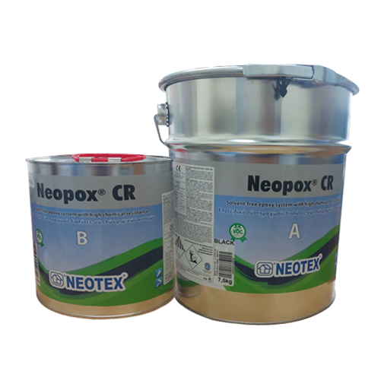
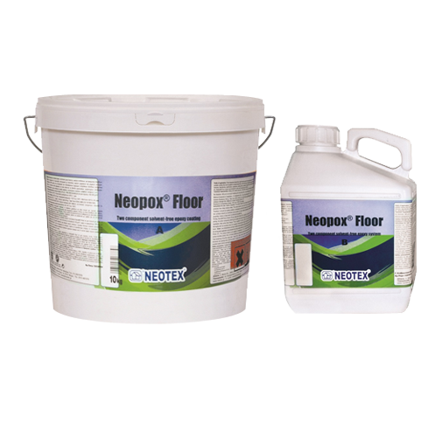
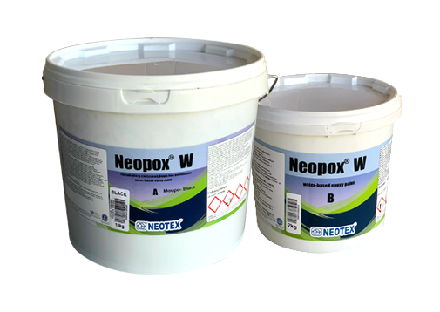
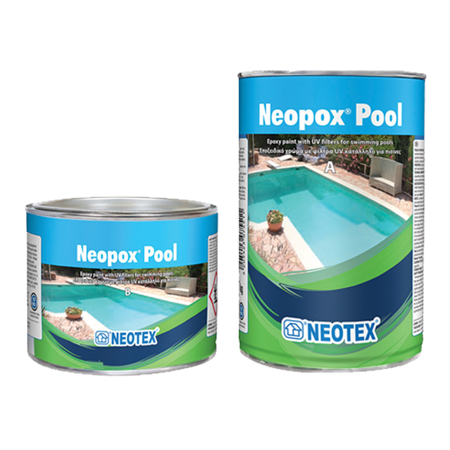
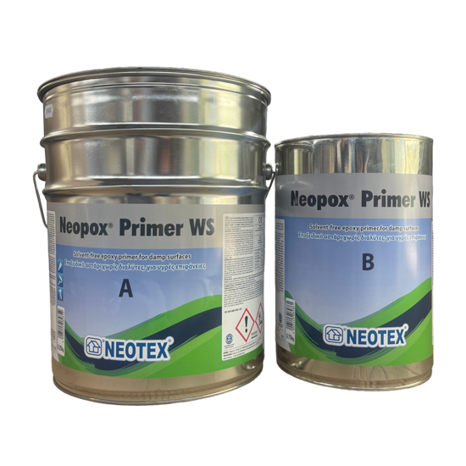
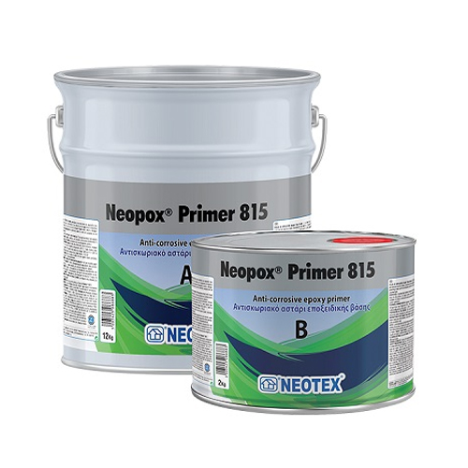
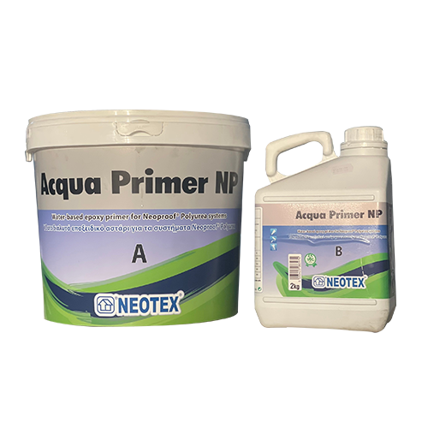
VẬT LIỆU
Neopox® CR
Neopox® Polyurea Floor
Quy cách đóng gói: 10 kg/bộ
Quy cách đóng gói: 12,5 kg/bộ
Xuất xứ : Hy lạp
Xuất xứ : Hy lạp
Thời hạn sử dụng: 24 tháng
Thời hạn sử dụng: 24 tháng
Neopox® W
Neopox® Pool
Quy cách đóng gói: 12 kg/bộ
Quy cách đóng gói: 10 kg/bộ
Xuất xứ : Hy lạp
Xuất xứ : Hy lạp
Thời hạn sử dụng: 24 tháng
Thời hạn sử dụng: 36 tháng
VẬT LIỆU LÓT
Neopox® Primer WS
Neopox® Primer 815
Acqua Primer
Quy cách đóng gói: 10kg/bộ
Quy cách đóng gói: 10kg/bộ
Quy cách đóng gói: 7 kg/bộ
Xuất xứ : Hy lạp
Xuất xứ : Hy lạp
Xuất xứ : Hy lạp
Thời hạn sử dụng: 24 tháng
Thời hạn sử dụng: 24 tháng
Thời hạn sử dụng: 24 tháng

Slide 8
ỨNG DỤNG
- Chống thấm sàn nhà xưởng, tầng hầm, sân thượng.
- Bể chứa nước, bể hóa chất,…
- Nhà máy thực phẩm, dược phẩm, bệnh viện – nơi yêu cầu bề mặt sạch sẽ, kháng khuẩn.
- Khu vực có môi trường hóa chất mạnh như trạm xử lý nước thải, nhà máy hóa chất.

Slide 9
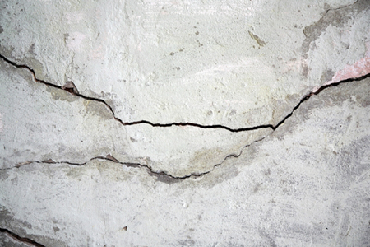
HỆ THỐNG KEO EPOXY
Nguyên nhân gây ra các vết nứt bê tông
Lực tác động
Thay đổi nhiệt độ
Co ngót không đều
Nền móng
Tải trọng
Do chất lượng bê tông

Slide 10
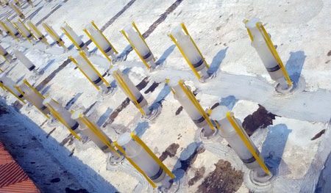
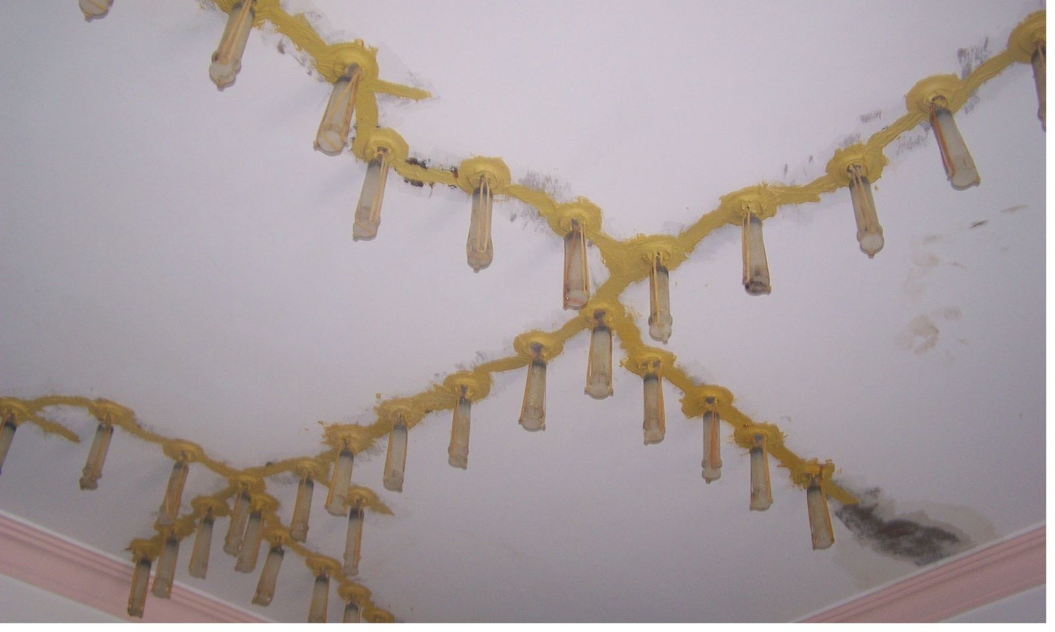
GIẢI PHÁP SỬA CHỮA, HÀN VÁ VẾT NỨT BÊ TÔNG
VÀ CHỐNG THẤM KHE NỨT TẦNG HẦM
Phương pháp xử lý:
Bơm epoxy bằng xy lanh

Slide 11
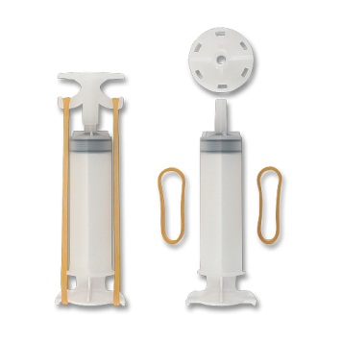
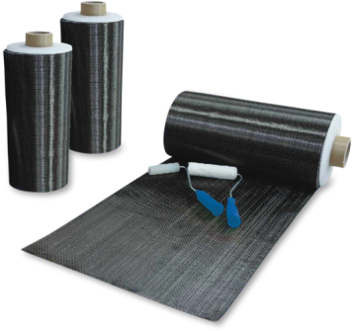
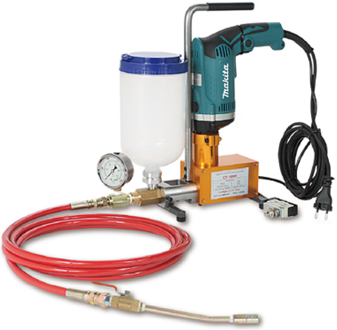
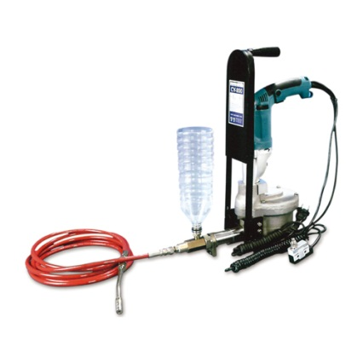
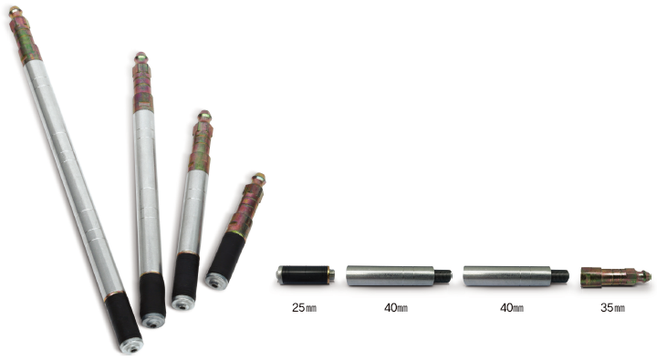
GIỚI THIỆU HÃNG CHANG YOUNG – HÀN QUỐC
Thành lập: 1994
Sản phẩm chính:
Sợi Carbon
Ống nhựa bơm keo
Máy bơm tiêm
Kim bơm

Slide 12
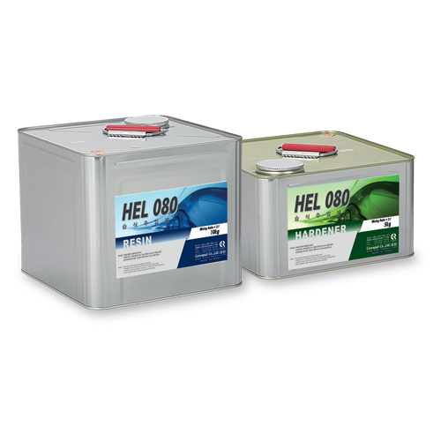
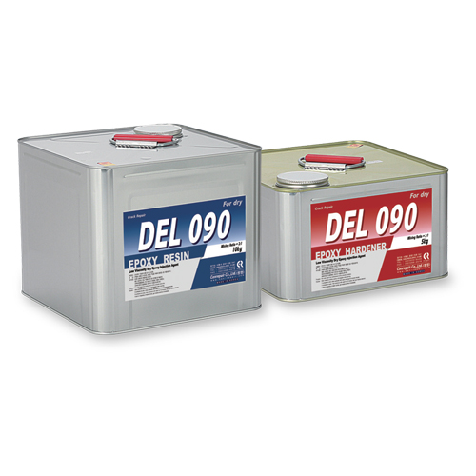
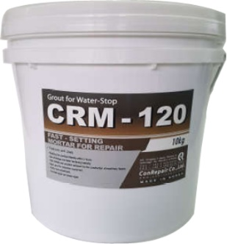
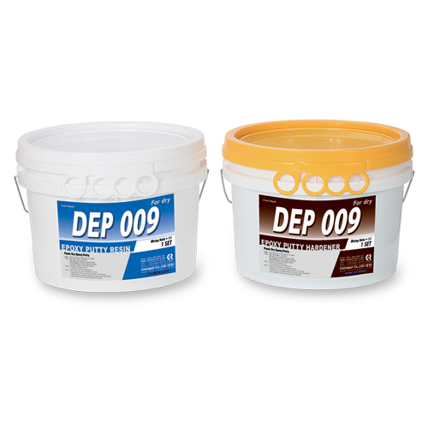
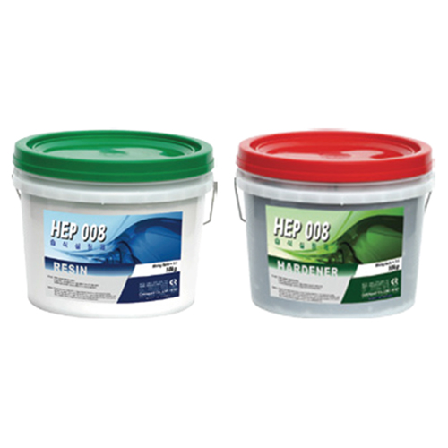
Keo epoxy 2 thành phần, sử dụng môi trường khô
Keo epoxy 2 thành phần, sử dụng môi trường ẩm ướt
Vữa đông cứng nhanh
Vữa epoxy 2 thành phần, sử dụng môi trường khô
Vữa epoxy 2 thành phần, sử dụng môi trường ẩm ướt

Slide 13
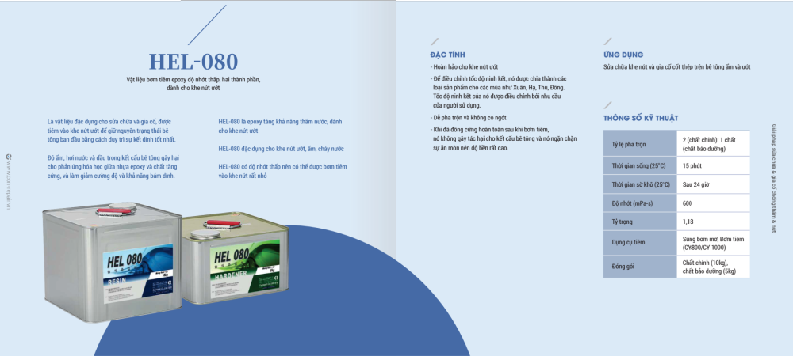
KEO EPOXY DÙNG CHO KHE NỨT ƯỚT

Slide 14
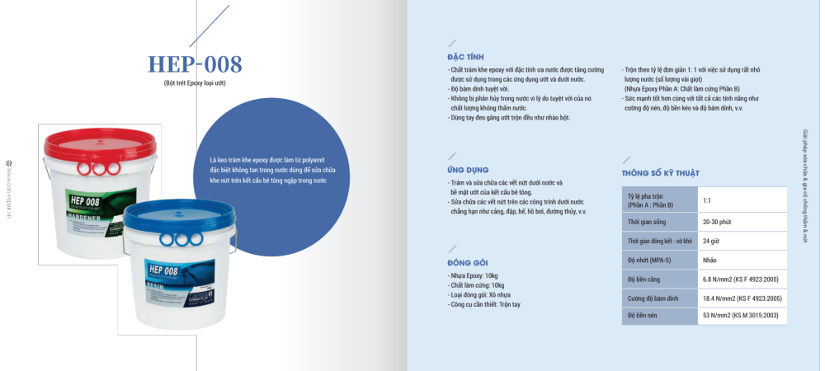
VỮA EPOXY DÙNG CHO VẾT NỨT ƯỚT

Slide 15
THANK YOU

